Slide 1
স্বা
গ
ত

Slide 2
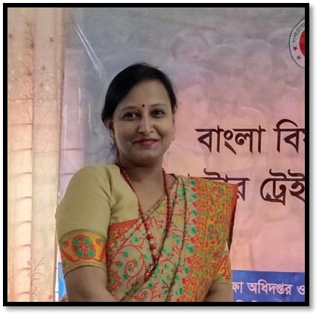


মলি রানী দে
শ্রেণিঃতৃতীয়
বিষয়ঃআমার বাংলা বই
পাঠঃ২০ ( পিরিয়ড-৯২)
সহকারী শিক্ষক
মীরকুমুল্লী সরকারি প্রাথমিক বিদ্যালয়,
দেলদুয়ার ,টাঙ্গাইল।

Slide 3

শিখনফল
এই পিরিয়ড শেষে শিক্ষার্থীরা
দাঁড়ি , কোমা ও প্রশ্নবোধক, বিষময়সূচক বিরামচিহ্ন ব্যবহার করে বিভিন্ন ধরনের বাক্য লিখতে পারবে।
প্রতিবেদনমূলক রচনা পড়ে ঘটনার ধারাবাহিকতা রক্ষা করে বিষয়বস্তু বলতে পারবে।
তথ্যমূলক রচনা পড়ে জ্ঞাত তথ্য লিখতে পারবে।
যুক্তব্যঞ্জনবর্ণ ভেঙ্গে লিখতে পারবে।
ফলাযুক্ত যুক্তবর্ণযোগে গঠিত শব্দ শুনে শনাক্ত করতে পারবে।

Slide 4


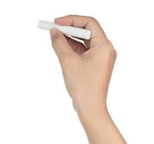
ঢাকাই মসলিন
আরব, ইরান,…………যায় মসলিন।

Slide 5
গতক্লাসের পুনরালোচনা
১
মসলিন কাপড়ের সুতা তৈরি হতো কী থেকে?
২
ঢাকার সোনারগাঁ অঞ্চল কেন বিখ্যাত ছিল?
৩
মসলিন তৈরির উপযোগী ছিলো কোন নদী?

Slide 6

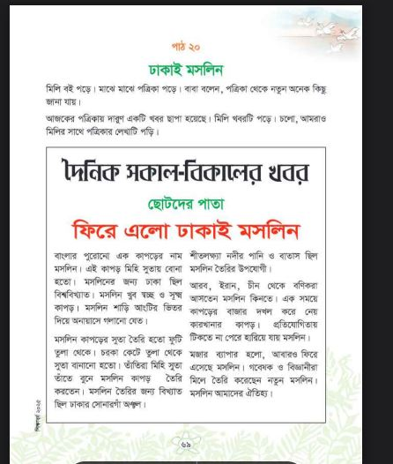
আজকের পাঠ্যাংশ সরবে পড়ো
পড়া কেমন হলো?
আরো ভালো করা যায় কি না?
৬৯ পৃষ্ঠা
কী সমস্যা নিজের কাছে বলে তোমার মনে হয়?

Slide 7
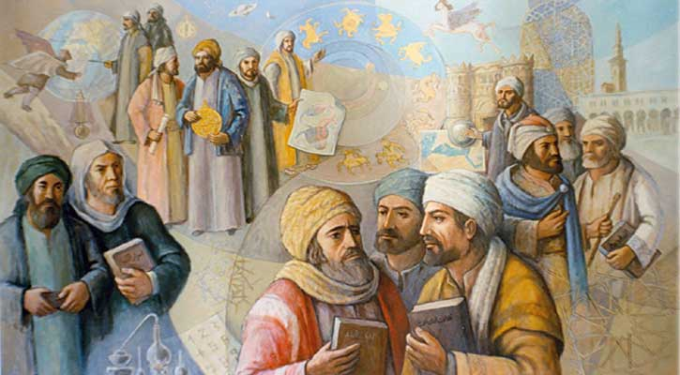
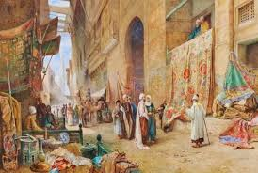
আরব, ইরান চীন থেকে বণিকরা আসতেন মসলিন কিনতে।

Slide 8
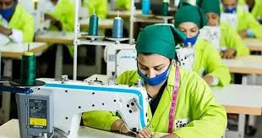
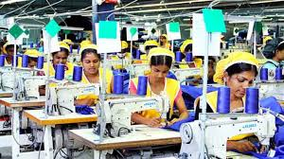
এক সময় কাপড়ের বাজার দখল করে নেয় কারখানার কাপড়।

Slide 9
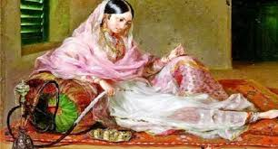
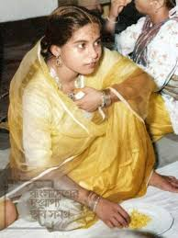
প্রতিযোগিতায় টিকতে না পেরে হারিয়ে যায় মসলিন।

Slide 10
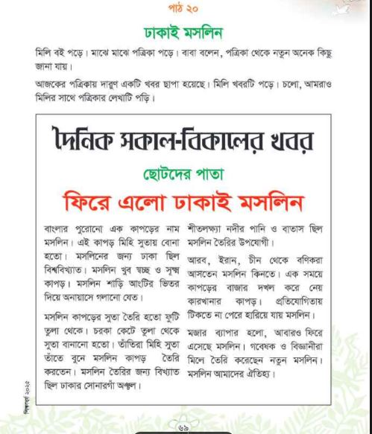

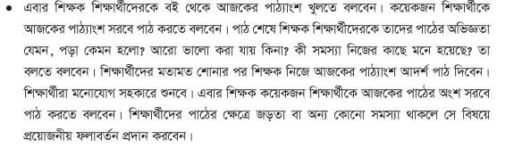
শিক্ষকের কাজ
আরব, ইরান চীন থেকে বণিকরা আসতেন মসলিন কিনতে।এক সময় কাপড়ের বাজার দখল করে নেয় কারখানার কাপড়।প্রতিযোগিতায় টিকতে না পেরে হারিয়ে যায় মসলিন।

Slide 11

শিক্ষকের কাজ
সরবে পাঠ কর

Slide 12
নতুন শব্দ
বণিক
কারখানা
দখল
প্রতিযোগিতা
Notes:
প্রতিটি শব্দের উচ্চারণ ট্রিগারের মাধ্যমে দেওয়া আছে।

Slide 13
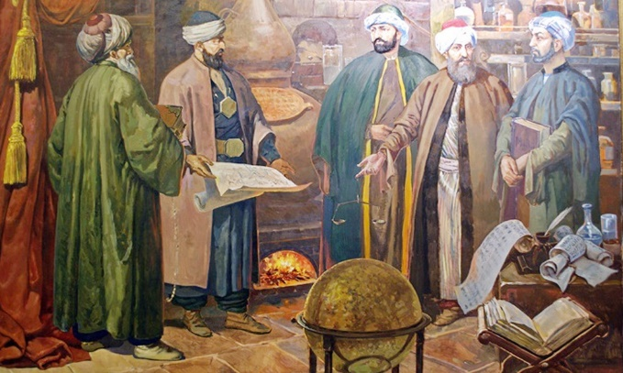
শব্দের অর্থ
বণিক
ব্যবসায়ী।
সে স্থানে শিল্পদ্রব্য তৈরি হয়।
কারখানা

Slide 14

মূল্যায়ন
নিচের শব্দগুলো দিয়ে দুইটি করে বাক্য লিখ
প্রতিযোগিতা
বণিক
দখল
কারখানা

Slide 15
পাঠ্যাংশ পড়ে নিচের প্রশ্নের উত্তর বের করো
১
আরব, ইরান, চীন থেকে কারা মসলিন কিনতে আসতেন?
২
কোন কাপড় একসময় বাজার দখল করে নেয়?
৩
মসলিন কেন প্রতিযোগিতায় টিকতে পারেনি?

Slide 16
যুক্তবর্ণের বিভাজন ও নতুন শব্দ
অঞ্চল
ঞ
চঞ্চল
বঞ্চনা
চ
শিক্ষা
কক্ষ
শীতলক্ষ্যা
ক
ষ

Slide 17
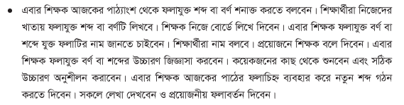

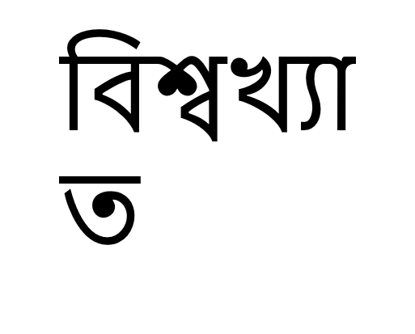
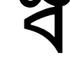
মূল্যায়ন
শিক্ষকের কাজ
পাঠ্যাংশ থেকে ফলাযুক্ত বর্ণ শনাক্ত করে খাতায় লিখ
ফলাযুক্ত বর্ণ
নতুন শব্দ গঠন
সূক্ষ্ম
ম ফলা
লক্ষ্মী
বিশ্বখ্যাত
ফলা
স্যার
স্বচ্ছ
ফলা
স্বপ্ন
পত্রিকা
ফলা
চরিত্র

Slide 18
নিচের প্রশ্নের উত্তর বাড়ি থেকে লিখে আনবে।
কারা মসলিন কাপড় কিনতে আসতেন?

